Slide 1
Муниципальное автономное учреждение дополнительного образования «Лихославльская детская школа искусств»
Презентация
«Работа над произведениями И.С.Баха
в классе специального фортепиано
с использованием современных образовательных технологий»
Преподаватель: О.В. Шлыкова

Slide 2
Актуальность темы:
- Развитие образования в новых направлениях требует от преподавателей дополнительного образования знания инновационных педагогических технологий и владения современной техникой, освоения новых форм и методов обучения.
Цель:
- Выявление личностных интересов учащихся для мотивации к творческому подходу в работе над произведениями И.С.Баха.
Задачи:
- Раскрыть творческую индивидуальность каждого ученика;
- Развивать творческое воображение обучающихся;
- Сформировать у юных музыкантов устойчивый интерес к изучению произведений И. С. Баха;
- Способствовать росту исполнительского мастерства учащихся.

Slide 3
Образовательные технологии в ДШИ - это способы организации творческой деятельности, которые обеспечивают комфортные условия развития личности обучающегося. В работе над произведениями И.С.Баха, с целью активизации познавательной деятельности учащихся и создания у них единения рационального мышления и эмоционального восприятия, я применяю различные технологии: проблемно-развивающую, личностно-ориентированную, технологию сотворчества. На уроках специального фортепиано и во внеурочной деятельности (классные вечера и концерты) использую такие цифровые и электронные ресурсы как аудио, видеоматериалы, различные графические и текстовые документы, возможности интернет-ресурсов, а также электронные инструменты (цифровые ф-но). Учащиеся прослушивают с помощью интернет-ресурсов изучаемое произведение (или подобное ему) в исполнении разных мастеров-профессионалов, ровесников – учащихся музыкальных школ, записи своих исполнений (в том числе и в звучании старинных музыкальных инструментов) с последующей беседой-сравнением. Создать наиболее полный образ изучаемого произведения помогает и знакомство с эпохой , историей создания и творческим портретом композитора. Использование возможностей цифрового фортепиано позволяет учащимся погрузиться в эпоху средневековья и Возрождения, словно бы играя на органе и клавесине.

Slide 4
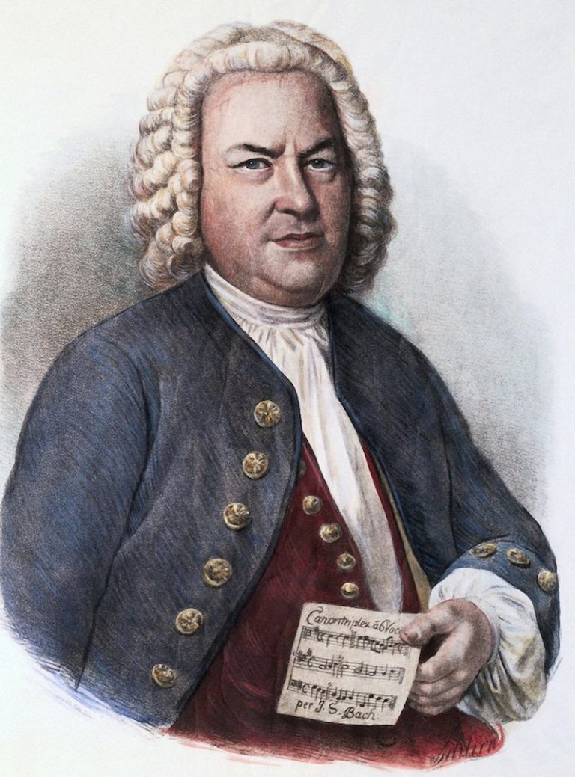
«Не ручей! – Море должно быть ему имя» /Л.Бетховен/
Непременное условие гармоничного развития музыканта любой специальности, в том числе пианиста – приобщение к миру полифонической музыки, вершиной которой является творчество И. С. Баха, одного из величайших композиторов 18 века.
Судьба баховских сочинений оказалась необычной. Неоценённый при жизни и вовсе забытый после своей смерти, автор их был признан как гениальный композитор спустя, по меньшей мере, три четверти века.
1685 - 1750

Slide 5
Бах, наряду с художественными произведениями самых различных жанров и форм, создал множество специально педагогических сочинений. К педагогическим сборникам Баха относятся «Нотная тетрадь Вильгельма Фридмана Баха», Инвенции и «Нотная тетрадь Анны Магдалены». В пору молодости композитора под словом «клавир» понимали любой клавишный инструмент, в том числе и орган. Многие ранние произведения композитора одинаково хорошо звучат и на органе, и на других разновидностях клавира, и поэтому трудно сказать, для какого инструмента они написаны. В большинстве случаев, говоря о клавире, имеют в виду клавесин или клавикорд. Именно Бах был одним из первых немецких композиторов, в творчестве которого нашла выражение новая эпоха, характеризующаяся интересом к человеку, к человеческой личности. Это прежде всего, видно в его темах – в ярких, выразительных, насыщенных трепетными интонациями, в сложных альтерированных гармониях, в причудливых ритмических очертаниях. Богатство звуковых изменений вызывало у слушателей ассоциации с человеческой речью. Осмысленность и певучесть! – вот что является ключом к артистическому исполнению музыки Баха. И. Маттезон называет четыре основных свойства мелодии: лёгкость, приятность, ясность и текучесть ( лёгкость – не легковесность содержания, а лёгкость движения).

Slide 6
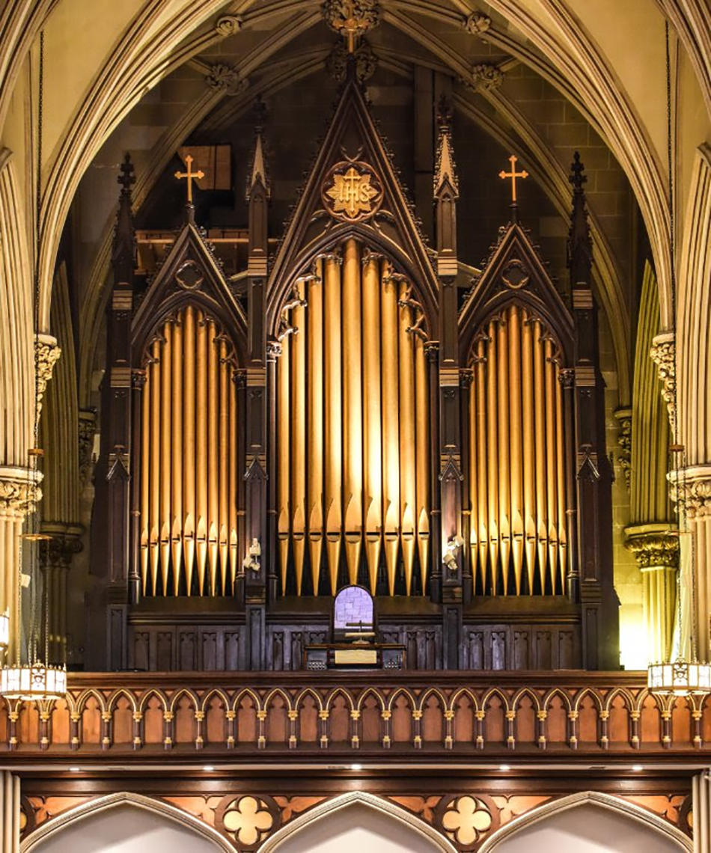
«Король инструментов» — именно так называют орган за огромные размеры, потрясающий диапазон звучания и уникальное богатство тембров. Уникален орган и тем, что относится он к классу духовых инструментов, но при этом оснащен клавишами. Особенностью этого величественного инструмента является и то, что для игры на нем исполнитель должен виртуозно владеть не только руками, но и ногами.

Slide 7
И.С. Бах за органом
И.С. Бах за органом

Slide 9
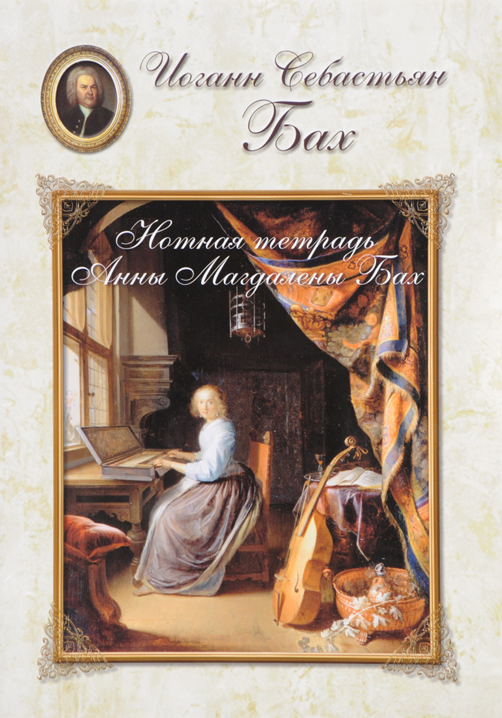
По мнению исследователей, к 24-летию Анны Магдалены И.С. Бах подарил ей тетрадь в кожаном переплете, на обложке которой золотом были выведены инициалы А М В и год — 1725. Тетрадь эта по мере заполнения (записи вносились в тетрадь вплоть до 1740 г.) превратилась в музыкальный альбом, которым пользовались все члены семьи.
Особое место в тетради занимают простые пьесы танцевальных жанров, их появление в семейном альбоме объясняется весьма просто: эти пьесы должны были сопровождать уроки танцев, которые получали дети Баха.

Slide 10
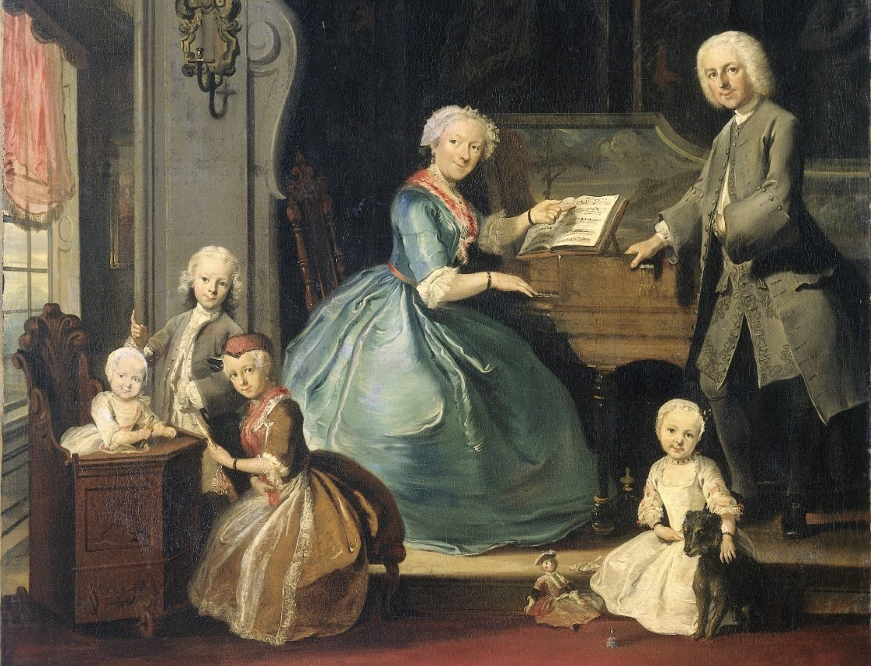
Анна Магдалена за клавесином в кругу семьи

Slide 11
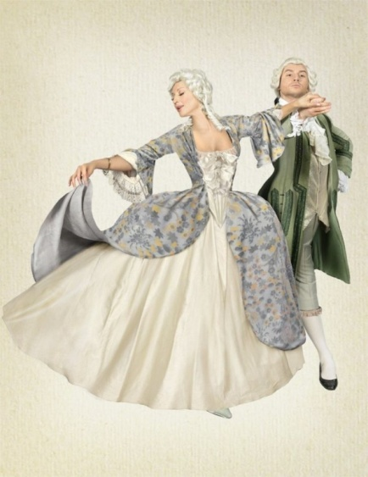
Менуэт
Самый распространённый танец в эпоху барокко. Свое название получил от слова «menu» (франц.«маленький, мелкий») благодаря тому, что весь танец состоит из мелких шагов, плавно перетекающих друг в друга. Для менуэта характерен трехдольный размер 3/4. С середины XVII века его исполняли во время торжественных дворцовых церемоний. Танцевали с большой торжественностью. Музыка менуэта отражала в своих мелодических оборотах плавность и важность поклонов, низких приседаний и реверансов.

Slide 12
И.С. Бах
Менуэт № 15 с – moll
Исп. Григорьева Анна – 4 класс
(звучание клавесина)
По своему содержанию и интонационному развитию эта пьеса – одна из самых трудных в «Тетради». Выразительная певучесть, глубина и серьёзность настроения требуют и спокойного, неторопливого движения, и соответствующей фразировки (начинающейся со второй доли такта), и артикуляции – широкого дыхания, наибольшей текучести в обоих голосах.
При обращении к этой пьесе можно представить картину плавного танца: мальчики делают низкие и плавные поклоны девочкам, которые отвечают грациозным приседанием.
Однако этим и ограничивается круг танцевальных интонаций. В остальном пьеса выражает глубокое раздумье.

Slide 13
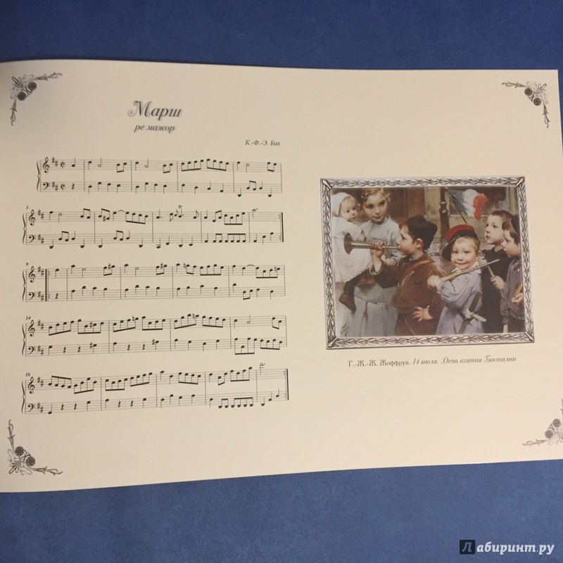

Slide 14
Ф.Э.Бах
Марш №16 D-dur
Исп. Книжникова Дарья
(звучание клавесина)
Автор этой пьесы – сын И.С.Баха Филипп Эммануил Бах. Музыка марша прекрасно передаёт обычную увлечённость детей, когда они в своих играх подражают марширующим солдатам, военному оркестру. Счёт здесь не на 4, а на 2. Это указано автором.
Трудность исполнения этой пьесы состоит в несовпадении акцентов в партиях обеих рук. Каждую половину пьесы заканчивает двутакт, имитирующий в верхнем голосе бодрый сигнал трубы, а в нижнем дробь барабана. Это яркий пример своеобразия фразировки композитора, связанной с тем, что почти все его темы носят затактовый характер, т.е. границы мотива не совпадают с границами такта.

Slide 16
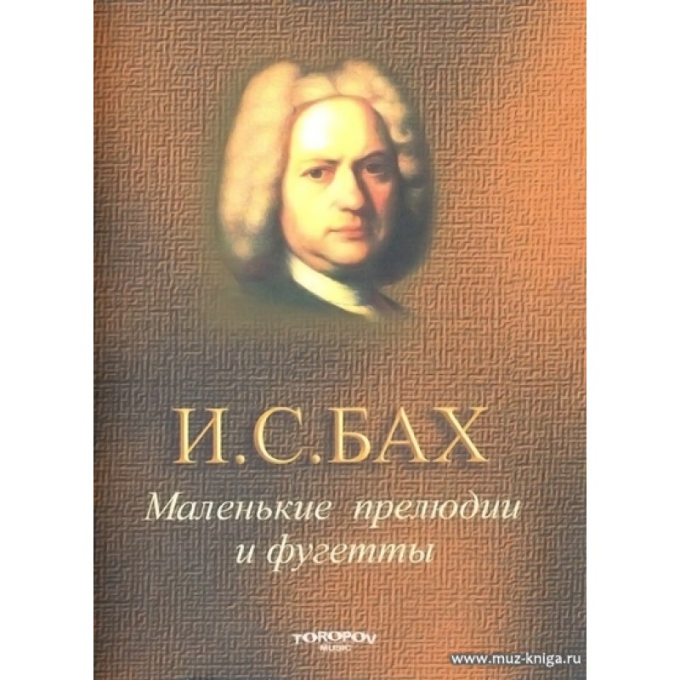
Написанные со скромной целью – быть упражнениями для учеников, «Маленькие прелюдии», тем не мене, в полной мере отразили всю мощь баховского гения. Эти чудеснейшие миниатюры, воплощающие мир типичных образов композитора. Несмотря на свой полифонический характер, они в высшей степени доступны для детского уха, так как полифония заключается в них с ясным гармоническим языком.

Slide 17
Маленькие прелюдии
Первоначально (начиная с XV века) прелюдия представляла собой импровизационное вступление, имевшее целью подготовить музыкантов и слушателей к исполнению основного произведения. Со временем такие вступительные фантазии стали приобретать большую законченность. В XVIII веке, в частности у Баха, прелюдия уже не ограничивается традиционной ролью вступления, и уже не редко трактуется как самостоятельный жанр. Каждая из прелюдий своеобразна по настроению, складу, фактурному изложению и воплощает только один образ. Поэтому любой из них свойственно лишь однотипное мелодическое движение.
Все пьесы сборника «Маленькие прелюдии» объединены в две группы, одна из которых включает 12 пьес, другая – 6. Написаны они в старинной двухчастной форме, а именно: части формы разграничены знаками повторения; тональное развитие в первой части идёт от тоники к доминанте в мажорных прелюдиях, либо от тоники к параллельной тональности в минорных прелюдиях (или тоже к доминанте – как в №6 прелюдии ми- минор); каждая из частей прелюдий представляет собой «период типа развёртывания», характерный именно для полифонии.

Slide 18
И.С.Бах
Маленькая прелюдия №2 c – moll (из шести прелюдий)
Исп. Сокина Полина – 4 класс
(звучание клавесина)
Наряду с «реальной» полифонией, для баховской музыки характерна так называемая «скрытая полифония», то есть мелодическая сопряженность отдельных звуков на расстоянии в одноголосных линиях, образующих как бы ход второго голоса.
Эта двухголосная «инвенция» в ритме менуэта, насыщенная скрытыми гармоническими голосами и нюансами мужественного лирического чувства – ярчайший пример скрытого двухголосия. Здесь мелодия, построенная на широких интервалах, не воспринимается как скачкообразная, а как бы расслаивается на два голоса, идущих в первом такте в интервале сексты, а дальше образующих богатую «полифоническую» ткань с задержаниями, опеваниями звуков и так далее.

Slide 19
И.С.Бах
Маленькая прелюдия №5 d – moll (из двенадцати прелюдий)
Исп. Громова Дарья – 4 класс
(звучание органа)
Пьеса с типично прелюдийной фактурой, основой которой является гармоническая фигурация.
Эта прелюдия отличается глубоким, серьёзным и чрезвычайно певучим характером, пронизана чисто речевой выразительностью. И.С. Баха занимала мысль о сравнении его музыки с речью. Бах многократно подчёркивал необходимость певучего исполнения клавирной музыки. Осмысленность и певучесть – вот что является ключом к артистическому исполнению его музыки. Один из современников Баха говорил: «Нужно смотреть не на пёстрые ноты, а на говорящие звуки»

Slide 20
Заключение
Умелая организация действий учащихся на основе учебного материала становится мощным фактором повышения мотивации к творческому подходу в работе над произведениями И.С.Баха. Заглянуть во внутренний мир каждого ученика и раскрыть его творческую индивидуальность – задача преподавателей ДШИ, решить которую помогают современные образовательные технологии. С их помощью учащиеся, кроме знаний и умений, получают заряд позитивных эмоций, яркие впечатления от знакомства с творчеством великого мастера полифонии И.С.Баха.
Таким образом, работа над произведениями И.С.Баха с использованием современных педагогических технологий способствует росту исполнительского мастерства и развитию творческого воображения учащихся, формированию гармоничной личности в целом, более эффективному достижению поставленных перед педагогами целей и задач.

